Slide 1
        ISSIQXONA XUJALIKLARINI TASHKIL QILISHNING AXAMIYATI

Slide 2
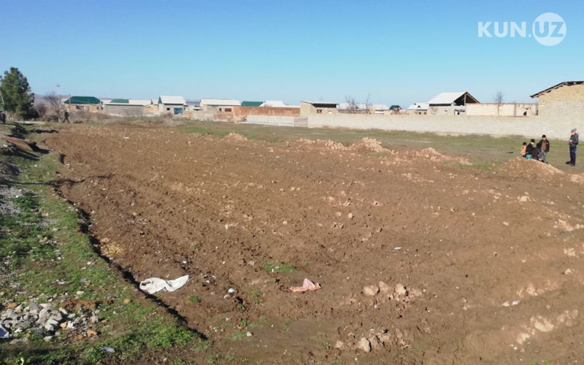
Yer uchastkalari sifati bo'yicha bir-biridan farqlanadi, ya'ni unumdor va kam unumdor bo'lishi mumkin. Hattoki bitta dalaning har xiI qismlari unumdorligi bo'yicha farqlanishi mum kin. Shuning uchun ham qishloq xo'jalik mahsulotlari taklifining elastikligi yuqori bo'lmagan ishlab chiqarishni kengaytirish uchun foydalanilayotgan yer maydonini ko'paytirish lozim bo'ladi. Bu esa ko'p pul, mehnat va vaqtni talab qiladi, ko'pchilik hollarda esa umuman uni amalga oshirish mumkin bo'lmay qoladi. Texnik taraqqiyotning rivojlanishi bilan qishloq xo'jalik ish lab chiqarishining yerga bog'liqligi pasayib boradi. Yer omiliga deyarli bog'Jiq bo'lmagan yuqori intensiv texnologiyalar rivojlanadi (masalan, parrandachilikda). Bunga qaramasdan yer qishloq xo'jaligida mehnatning asosiy predmeti va quroli bo'lib qolmoqda. Ammo yer bu cheklangan resursdir va uning cheklanganligi yer rentasi fenomenini vujudga keltiradi. Yer rentasi nazariyasi agrar iqtisodiyotning asosiy bo'limlaridan birini tashkil etad

Slide 3
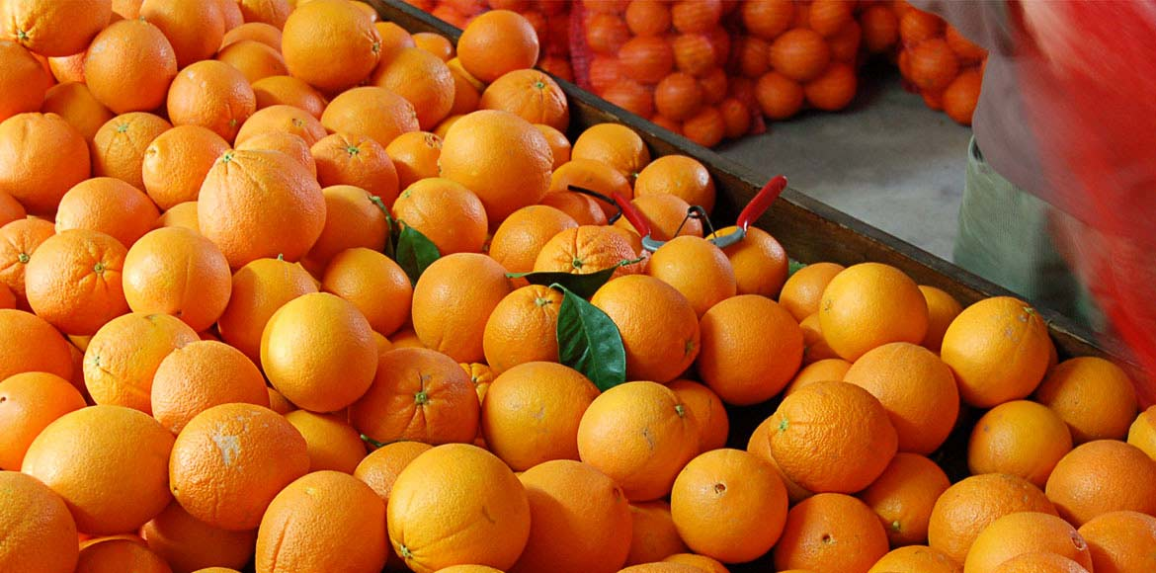
O'zbekistonda issiqxonalarda sabzavotlar, ko'chat va gullarni yetishtirishga xo'jaliklarning qo'shimcha manbayi sifatida qarab kelingan. Ammo hozirgi kunda aholini yashash sifatini oshishi , yil davomida vitaminlarga boy sabzavotlarga va sitrus mevalariga bo'lgan talabning oshishi, bu sohada ilg'or xorij texno]ogiyalari va tajribalarini keng qo'\Iashni taqozo etmoqda. Shuning uchun bu soha uchun malakali mutaxassislarni o'qitish masalasi dolzarb hisoblanadi. Mutaxassis-agronom, texnologlar ham yelarlicha iqtisodiy bilimlarga ega bo'lishlari kerak. Negaki tarmoq ish lab chiqarishi tashkillashtirilar ekan, texnologik va tashkiliy qarorlarning iqtisodiy samaradorligini hisobga olish, ularga o'z vaqtida zaruriy tuzatishlarni kirilish ham muhim ahamiyatga ega.

Slide 4
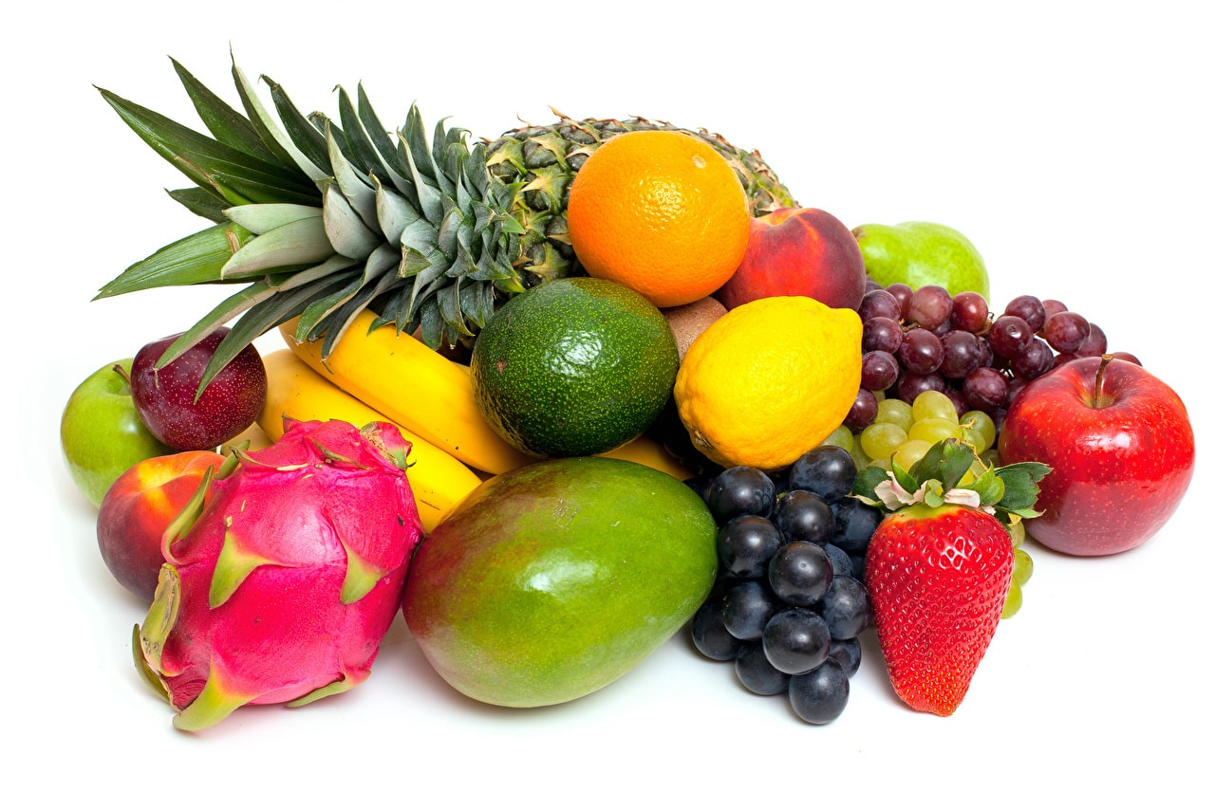
Hozirgi paytda O'zbekiston Respublikasi qishloq xo'jaligi mutaxassisiga qo'yiladigan asosiy talablar: qishloq xo'jaligi ishlab chiqarishi nazariyasi va amaliyotini chuqur bilish; ishga yangicha va ijodiy yondash ish yo' llarini izlash; tashabbuskorl ik va tadbi rkorlikni rag'batlantirish; jamoa ishini oqilona tashkil etishni bilishdan iboratdir.Qishloq xo'jaligi ishlab chiqarishi inson faoliyatining, pirovardda farovon va mazmunli hayot kechirishining obyektiv shartlaridan biridir. Shuning uchun qishloq xo'jaligi ish lab chiqarishini tashkil etish jahondagi barcha mamlakatlarda beqiyos ahamiyatga egadir. Qishloq xo'jaligi bir-biridan tabiiy omillar, ishlab chiqarish texnologiyasi, zaruriy mashinalar majmuasi, mehnat va ish jarayonini tashkil etish bilan farqlanadigan qator tarmoqlardan iborat. Shuning uchun ishlab chiqarishni tashkil etishda turli fanlarning ilmiy-uslubiy asoslarini hisobga olish zarur.

Slide 5
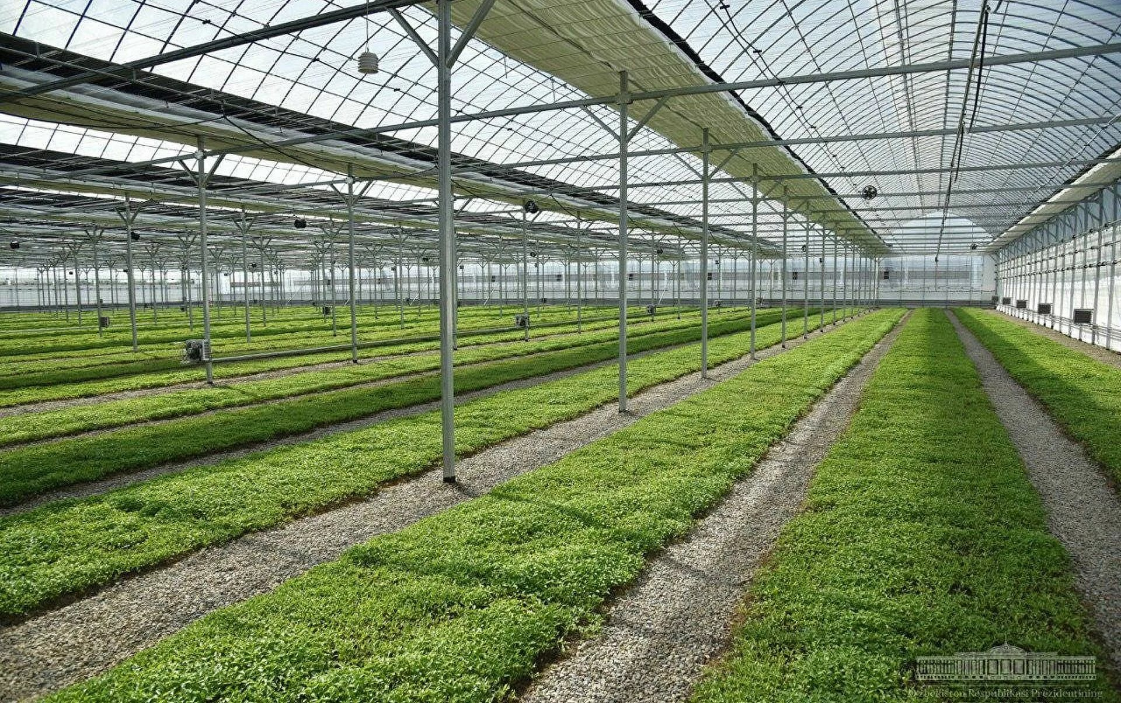
Qishloq xo'jaligi tarkibiga kiruvchi issiqxona xo'jaliklari ijtimoiy ishlab chiqarishning tarkibiy qismi bo'lganligi tufayli unda ish lab chiqarish usulining iqtisodiy qonunlariga amal qilinadi va o'ziga xos asosiy xususiyati uning bioiogik jarayoniarga asoslanganligidadir. Shuning uchun issiqxonaiarda ishlab chiqarishni tashkil etish faqat iqtisodiy qonunlar talabi asosida amaiga oshirilib qolmay, balki biologik qonunlar asosida ham amalga oshiriladi. Har qanday issiqxona xo'jaligi ishiab chiqarishi shakli yerning sifati, tuproq unumdorligi, joylashishi kabi omillar bilan bog'liqdir. Yuqorida ta'kidlanganidek iqtisodiyoti rivojlangan davlatlarda qishloq xo'jaligi ish lab chiqarishi asosan fermer xo'jaliklari va oila pudrati tomonidan amalga oshiriladi.

Slide 6
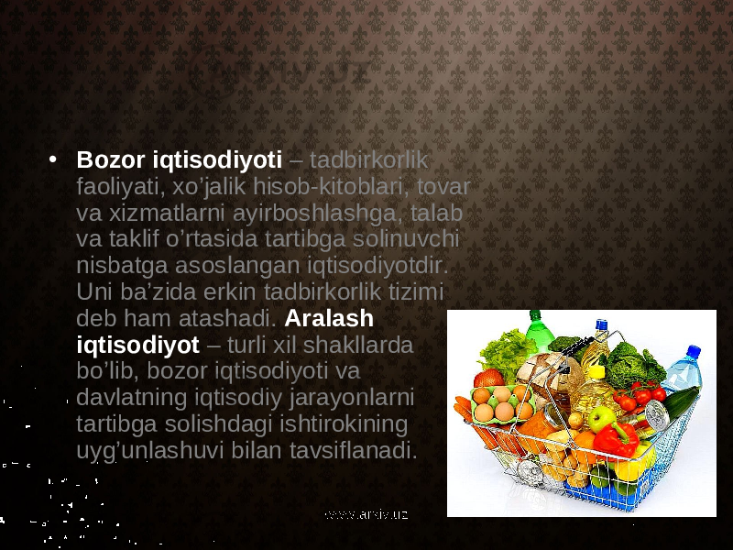
Davlatning aralashuviga qaramasdan, rivojlangan davlatlarda qishloq xo'jalik bozorlariga kirish va chiqish yetarlicha erkindir. Iqtisodiyoti rivojlangan davlatlarda qishloq xo'jalik yerlarining bozori faoliyat yuritmoqda, uning ijara shakli keng tarqalgan, firma sotib olishni yengilashtiruvchi ipoteka kreditlari mavjud. Bu degani, qishloq xo'jalik ish lab chiqarishini boshlashni istagan har bir shaxs buning uchun asosiy resursni sotib olishi yoki ijaraga olishi mumkin va aksincha, o'z xo'jaligining foydasi yetarlicha emasligini anglagan har bir fermer, hech qanday yuridik, institutsional va iqtisodiy cheklashlarsiz xo'jalikni sotib yuborishi ham mumkin. Agrar sohada mukammal raqobatning asosiy ikkita shartiga rioya qilinadi: - bozorda ko'p sonli sotuvchilarning mavjudligi, ularning hech biri narxga ta'sir qilish uchun yetarli bo'lgan mahsulot hajmiga ega emas;

